Slide 1
Par définition, l’évaluation sensorielle implique une intervention active de l’homme, donc la mise en jeu d’un ensemble de mécanismes qui font qu’un stimulus de nature matérielle engendre des sensations qui, atteignant le niveau de la conscience, deviennent des perceptions
Quel est le produit préféré? Approche hédonique
Ces produits sont-ils sensoriellement différents? Approche analytique

Slide 2
Physiologie sensorielle

Slide 3
Le schéma général du codage sensoriel est le même pour nos cinq sens

Slide 4
Codage sensoriel

Slide 5
Tous les sens interviennent durant la dégustation

Slide 6
Avant la mise en bouche
Vue
Odorat
Toucher
Appréciation de la couleur, de la texture
Par voie directe
Appréciation de la texture : tendreté, caractéristiques de surface, ...
Rejet / Acceptation
Attente

Slide 7
Après la mise en bouche
Goût
Odorat
Toucher
Ouïe
4 goûts de base
Par voie rétronasale
Texture, température, irritant
Texture (croquant)

Slide 8
La vue (1)
Organe : l’œil
Cellules réceptrices : bâtonnets et cônes de la rétine
Nature du stimulus : photon
Nature de l’information : couleur, forme, mouvement

Slide 9
La vue (2)
40-80 % des informations en provenance du monde extérieur nous parviennent par la vue
Elle est sollicitée dans toutes nos activités
Elle est la première à entrer en action quand le sujet se saisit d’un produit
Elle est la seule à permettre une comparaison simultanée de plusieurs échantillons

Slide 10
L’odorat (1)
Organe : le nez
Cellules réceptrices : cellules ciliées des fosses nasales
Nature du stimulus : molécule en phase gazeuse
Nature de l’information : odeur, arôme

Slide 11
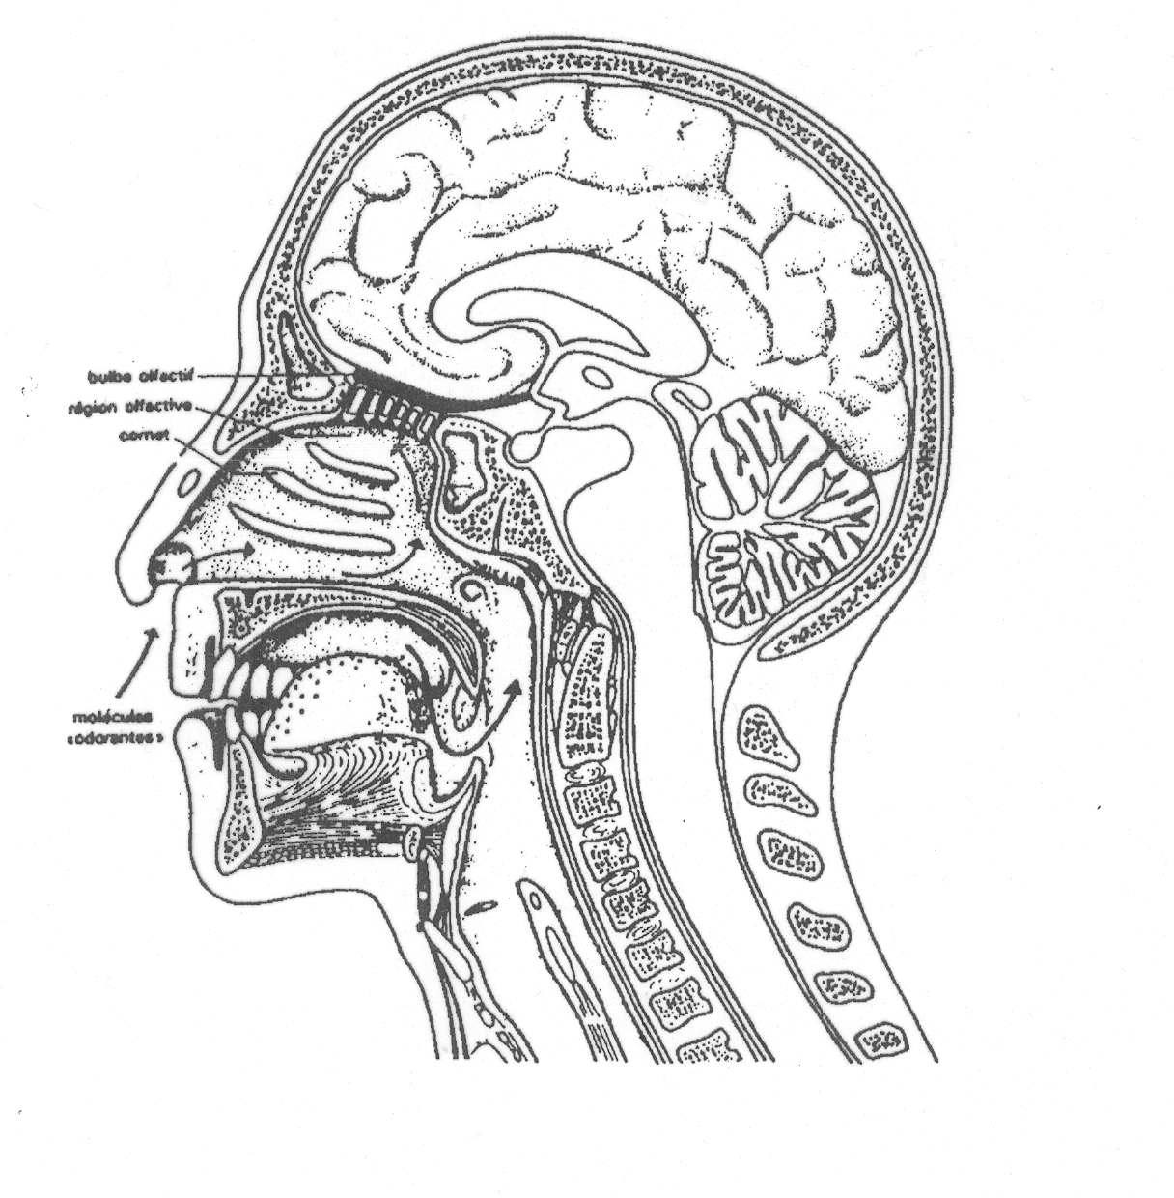
Perception directe et voie rétronasale

Slide 17
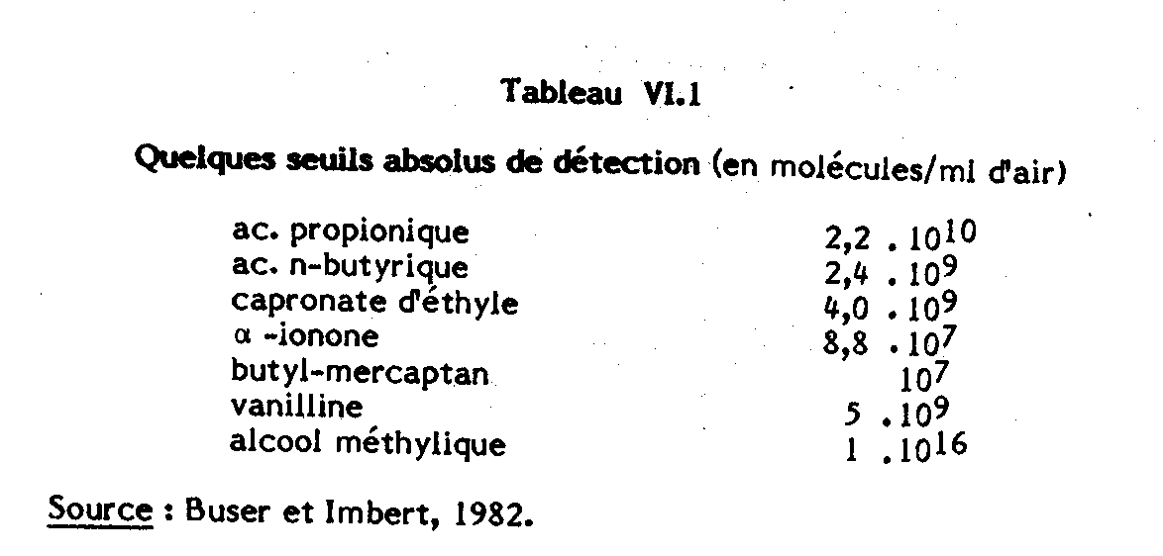
L’odorat (2)
Seuils absolus de perception

Slide 19
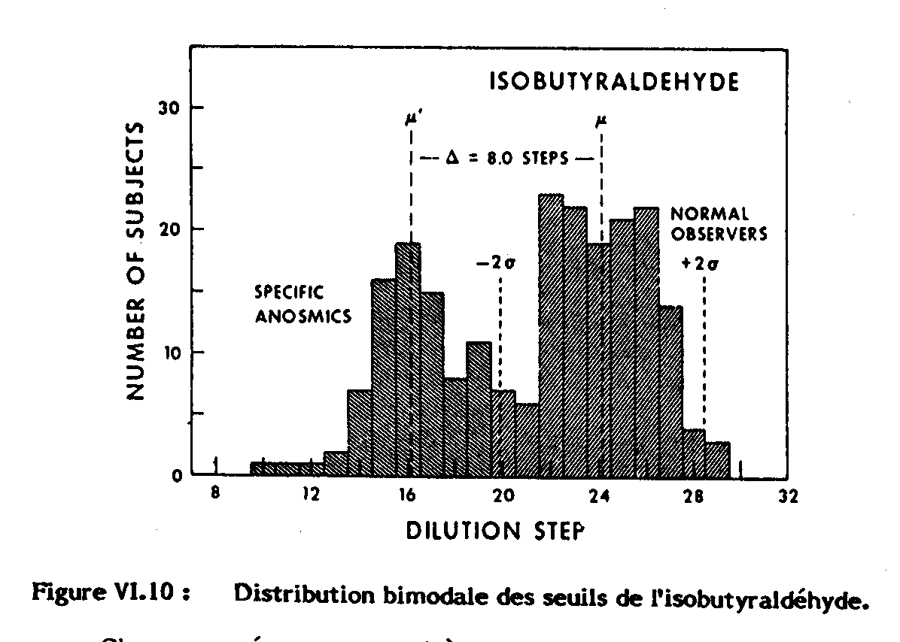
L’odorat (3)
Anosmie

Slide 20
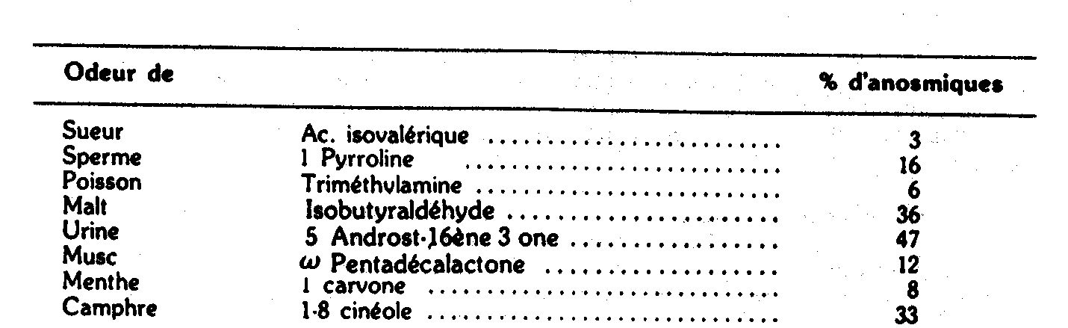
Pourcentage d’anosmiques à différentes odeurs

Slide 21
L’odorat (4)
La qualité des perceptions peut être améliorée en augmentant le flux d’air parcourant les fosses nasales = flairage
Les molécules stimulantes sont nombreuses et très diverses : composés minéraux et organiques
Les arômes naturels sont composés de plusieurs molécules différentes

Slide 22
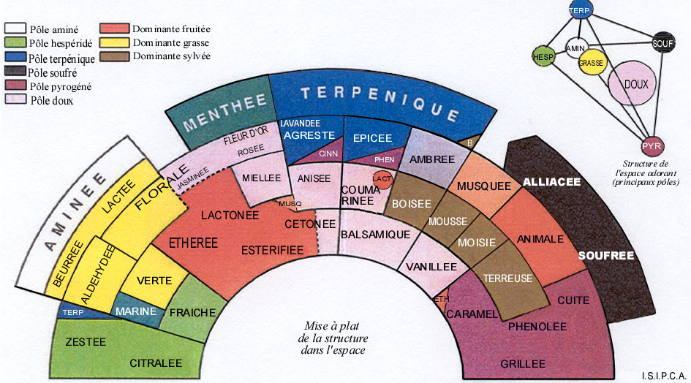
Champ des odeurs

Slide 23
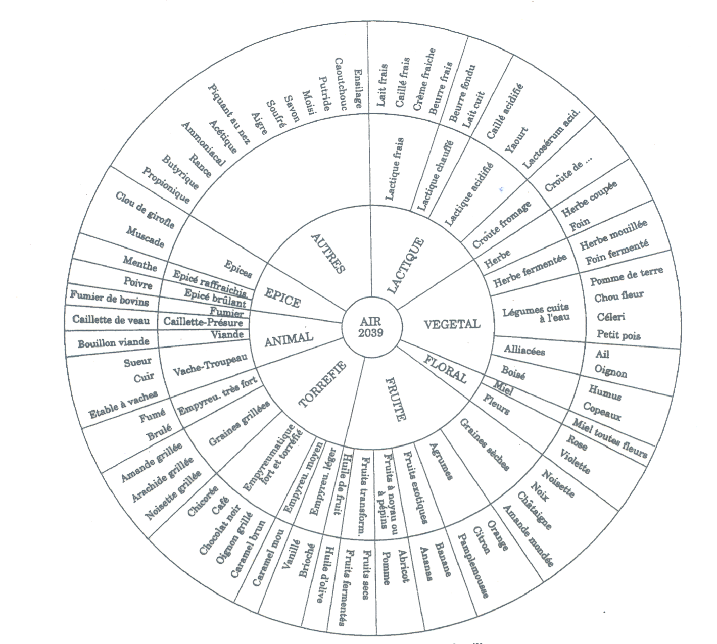
Roue des descripteurs d’odeurs/d’arômes (fromage)

Slide 24
Le toucher (1)
Organe : Pas d’organe particulier,capteurs répartis dans tout le corps
Cellules réceptrices : diverses
Nature du stimulus : mécaniques, physiques et chimiques
Nature de l’information : Résistance mécanique, caractéristiques de surface, irritant

Slide 25
Le toucher (2)
Grande variété d’informations perçues
Répartition inégale des cellules réceptrices

Slide 26
Le goût (1)
Organe : la langue
Cellules réceptrices : bourgeons du goût
Nature du stimulus : molécules en solution
Nature de l’information : le goût, mais aussi les propriétés de l ’aliment (sucré = énergie, amer = toxique)

Slide 27
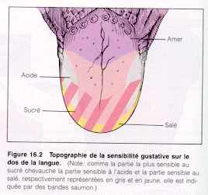
Zones de perception de la langue

Slide 28
Le goût (2)
Quatre goûts de base : sucré, salé, amer, acide
Il existe d’autres goûts : métallique, umami

Slide 29
L’audition (1)
Organe : l’oreille
Cellules réceptrices : cellules de la cochlée
Nature du stimulus : onde
Nature de l’information : son

Slide 30
L’audition (2)
Importance de l’ouïe dans l’appréciation du caractère croustillant des produits
Certains produits associent leur nom à un son (Crisp, Crunch, Cracotte)

Slide 31
Conclusion
Compte tenu de la grande diversité des stimulus, des sensations, et des termes qui les décrivent il est essentiel de passer par une phase d’apprentissage qui permettra au juge d’associer une sensation à son descripteur

Slide 32
Intensité de la sensation et perception

Slide 33
Qualité de la perception
Pour chaque individu on peut déterminer un seuil de perception et un seuil d’identification

Slide 34
Variations interindividuelles
Pour un même stimulus on constate des différences de perception d’un sujet à l’autre
Pour un même sujet on constate des différences de perception selon la nature du stimulus

Slide 35
L’adaptation
L’adaptation est la modification temporaire de l’acuité d’un organe sensoriel à la suite d’une stimulation continue ou répétée

